Slide 1
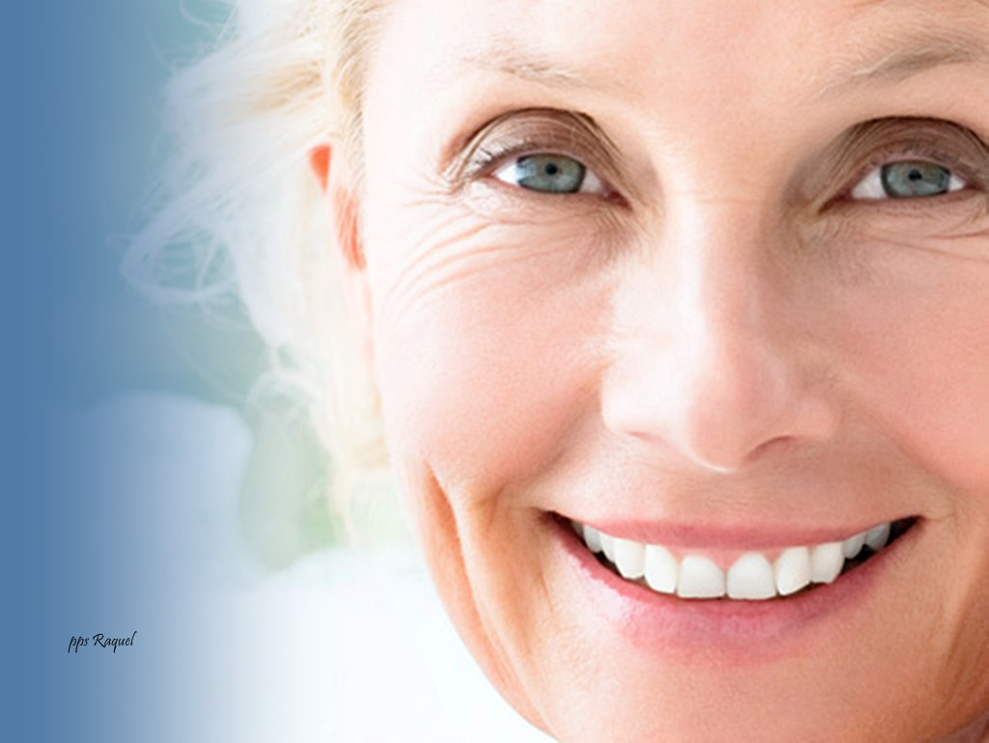





Slide 2

La Sexalescencia
Mujeres Desapuradas
Los 60...los 70....años, una nueva historia
“ La Sexalescencia“
Si miramos con cuidado podemos detectar la aparición de una franja social que antes no existía: la gente que hoy tiene alrededor de sesenta años:

Slide 3
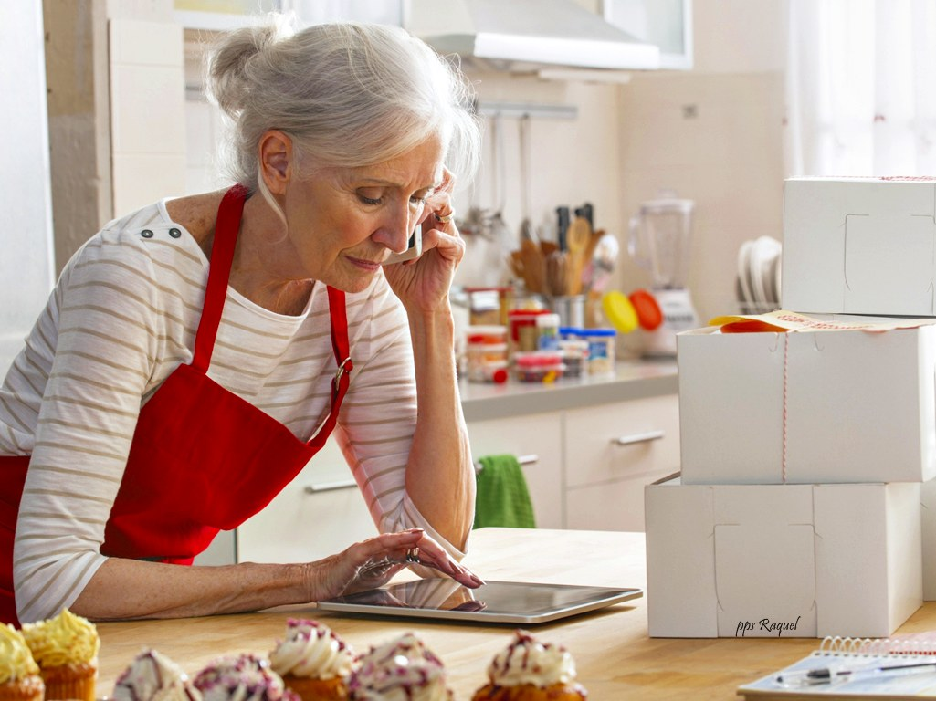

Slide 4
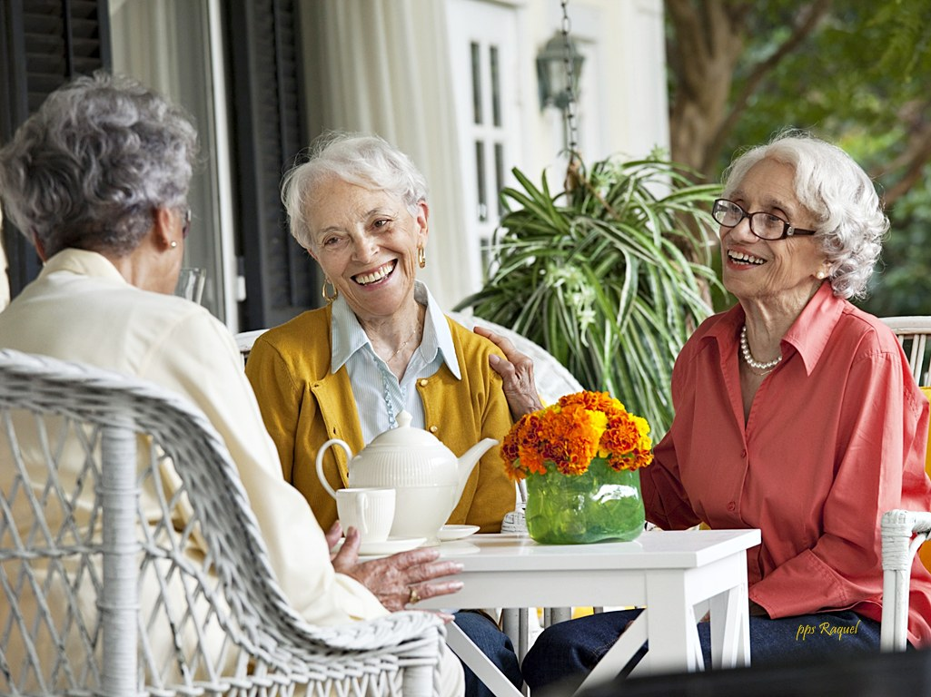

Slide 5
LA SEXALESCENCIA. Es una generación que ha echado fuera del idioma la palabra "sexagenario", porque sencillamente no tiene entre sus planes actuales la posibilidad de envejecer.

Slide 6
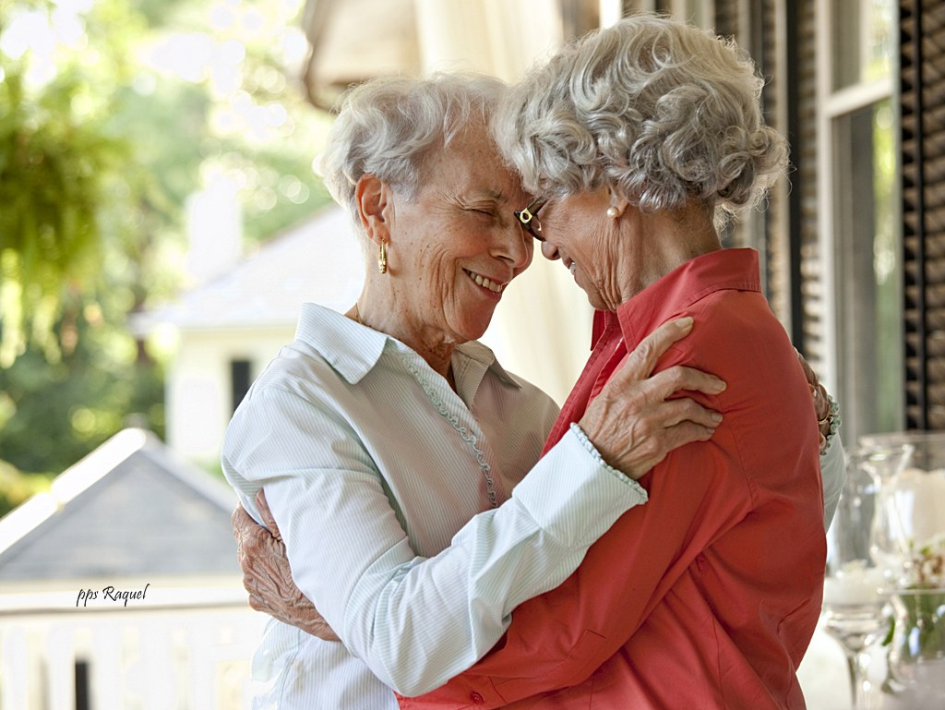

Slide 7
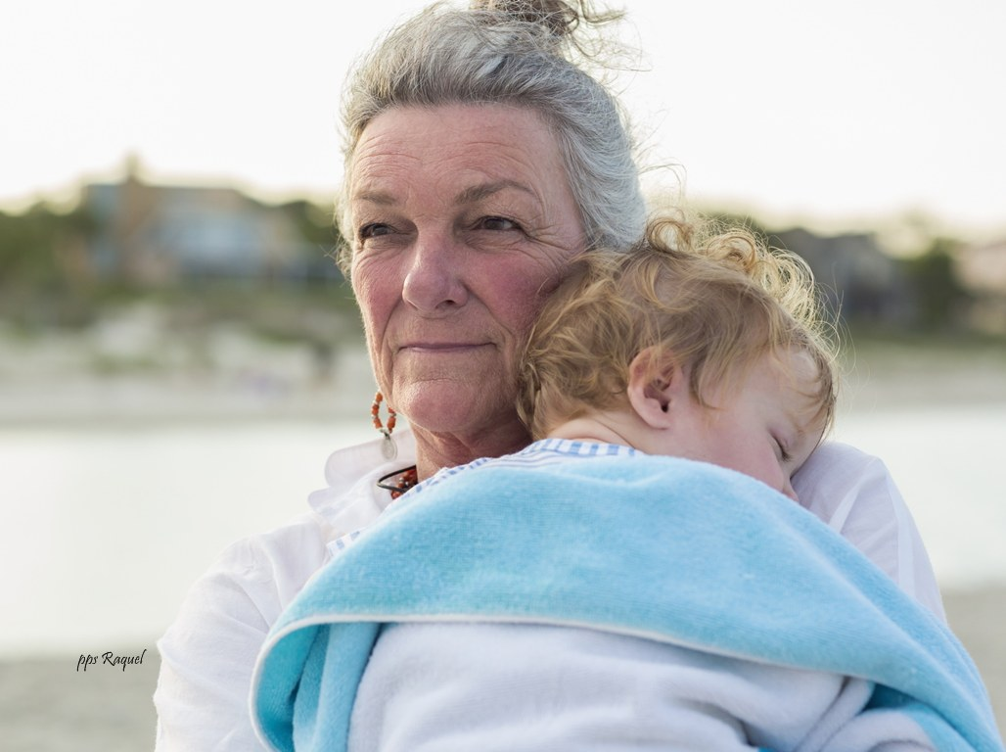

Slide 8
Se trata de una verdadera novedad demográfica parecida a la aparición en su momento, de la "adolescencia", que también fue una franja social nueva que surgió a mediados del S. XX para dar identidad a una masa de niños desbordados, en cuerpos creciditos, que no sabían hasta entonces dónde meterse, ni cómo vestirse

Slide 9
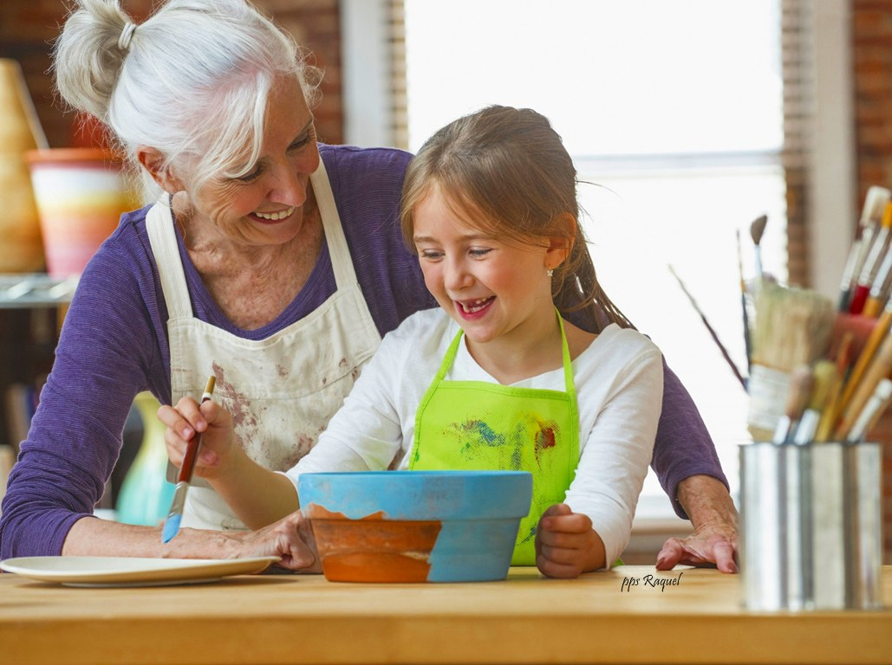

Slide 10
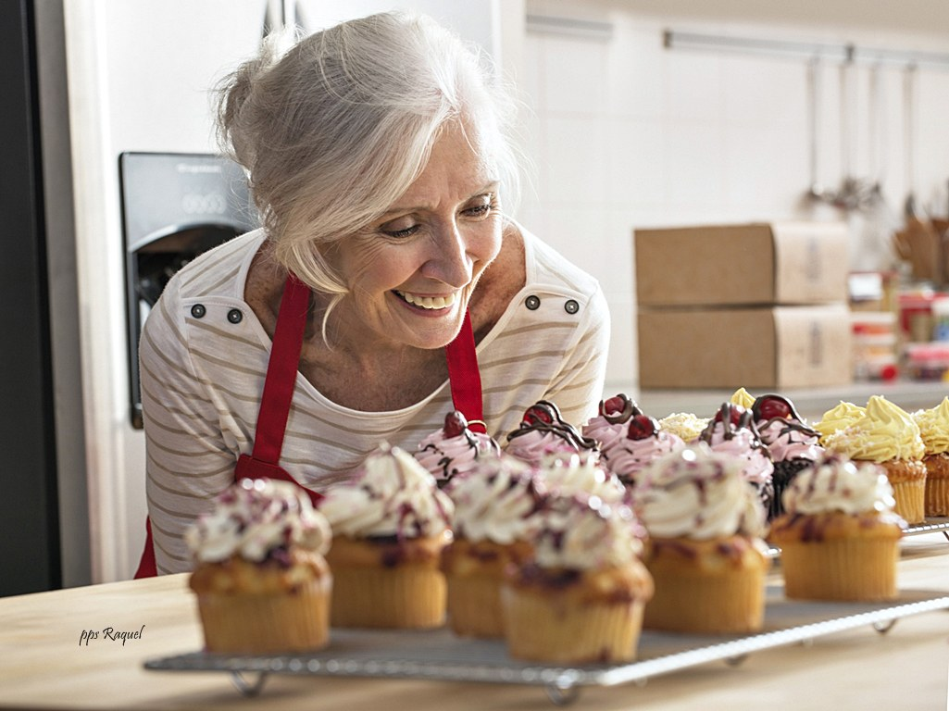

Slide 11
Este nuevo grupo humano que hoy ronda los sesenta o setenta, ha llevado una vida razonablemente satisfactoria. Son hombres y mujeres independientes que trabajan desde hace mucho tiempo y han logrado cambiar el significado tétrico que tanta literatura latinoamericana le dió durante décadas al concepto del trabajo

Slide 12
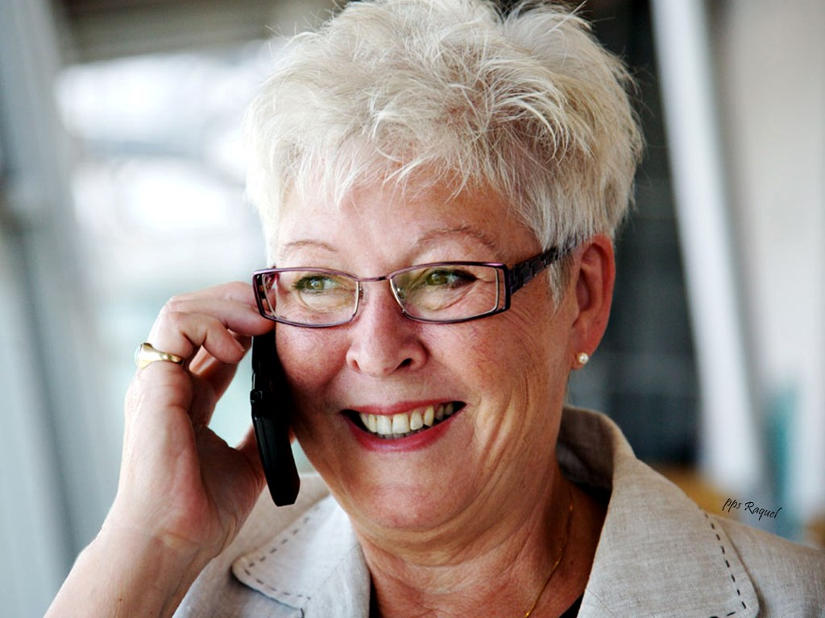

Slide 13
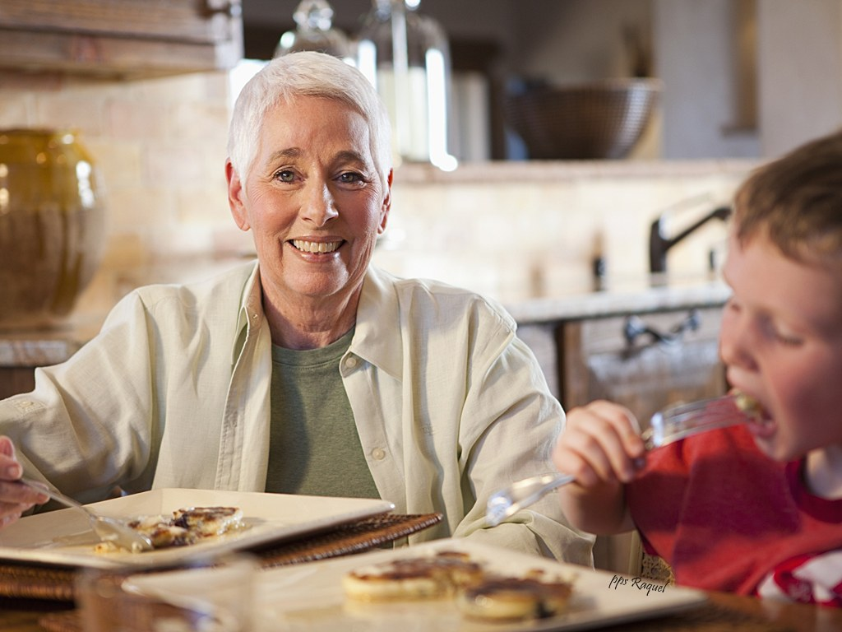

Slide 14
Lejos de las tristes oficinas, muchos de ellos buscaron y encontraron hace mucho la actividad que más le gustaba y se ganan la vida con eso. Supuestamente debe ser por esto que se sienten plenos; algunos ni sueñan con jubilarse.

Slide 15
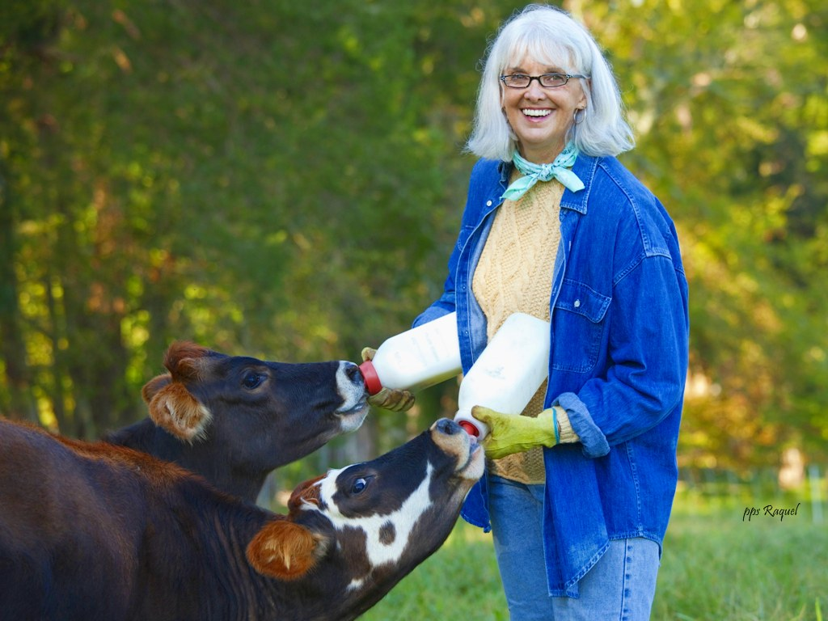

Slide 16
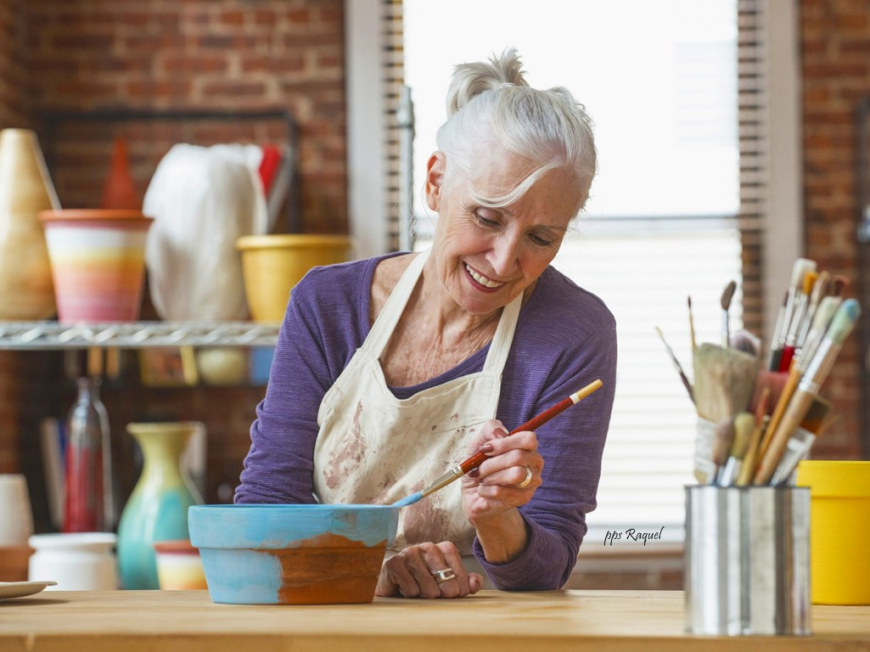

Slide 17
Los que ya se han jubilado disfrutan con plenitud de cada uno de sus días sin temores al ocio o a la soledad, crecen desde adentro. Disfrutan el ocio, porque después de años de trabajo, crianza de hijos, carencias, desvelos y sucesos fortuitos bien vale mirar el mar con la mente vacía o ver volar una paloma desde el 5º piso del departamento

Slide 18
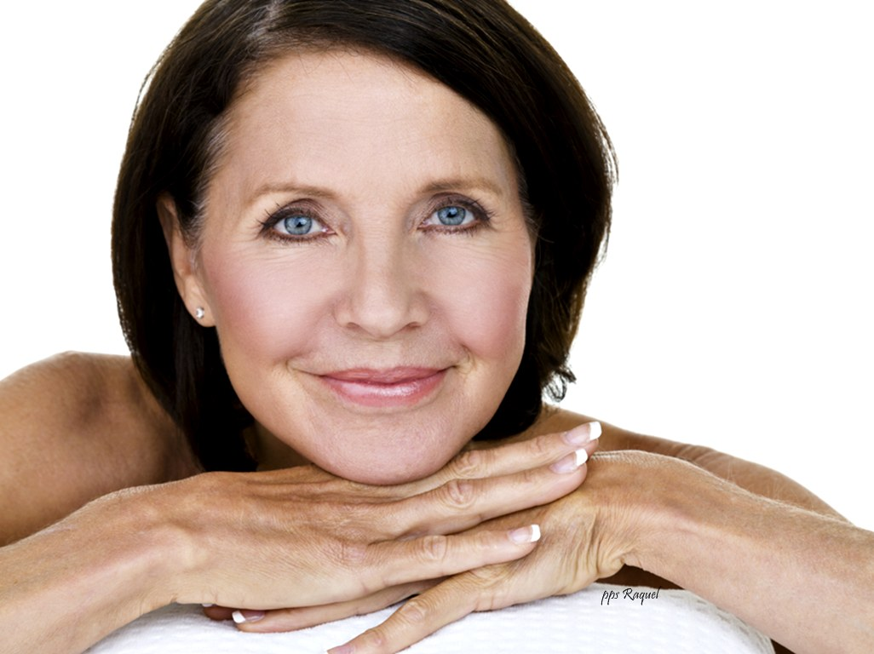

Slide 19
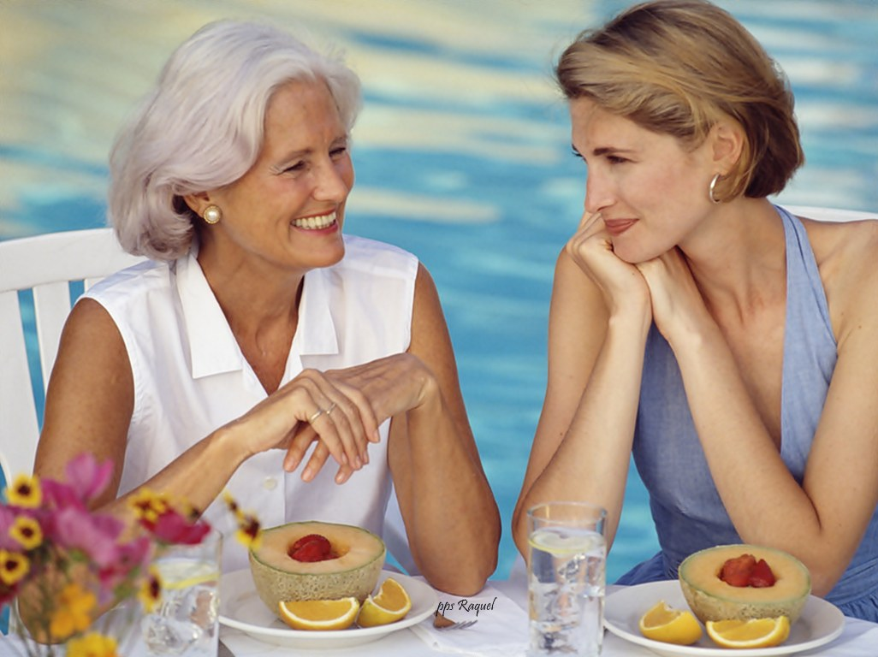

Slide 20
Dentro de ese universo de personas saludables, curiosas y activas, la mujer tiene un papel rutilante. Ella trae décadas de experiencia de hacer su voluntad, cuando sus madres habían sido educadas a obedecer y ahora pueden ocupar lugares en la sociedad que sus madres ni habrían soñado en ocupar.

Slide 21


Slide 22
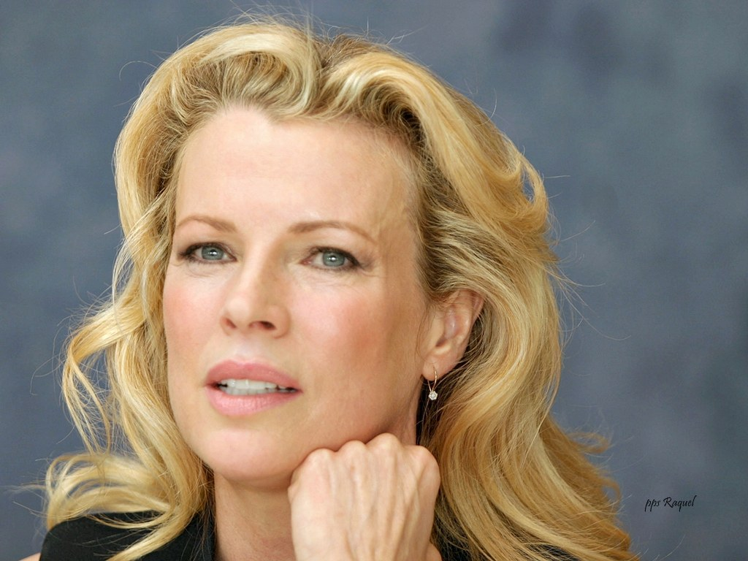

Slide 23
Esta mujer sexalescente pudo sobrevivir a la borrachera de poder que le dió el feminismo de los 60′, en aquellos momentos de su juventud en los que los cambios eran tantos, pudo detenerse a reflexionar que quería en realidad

Slide 24
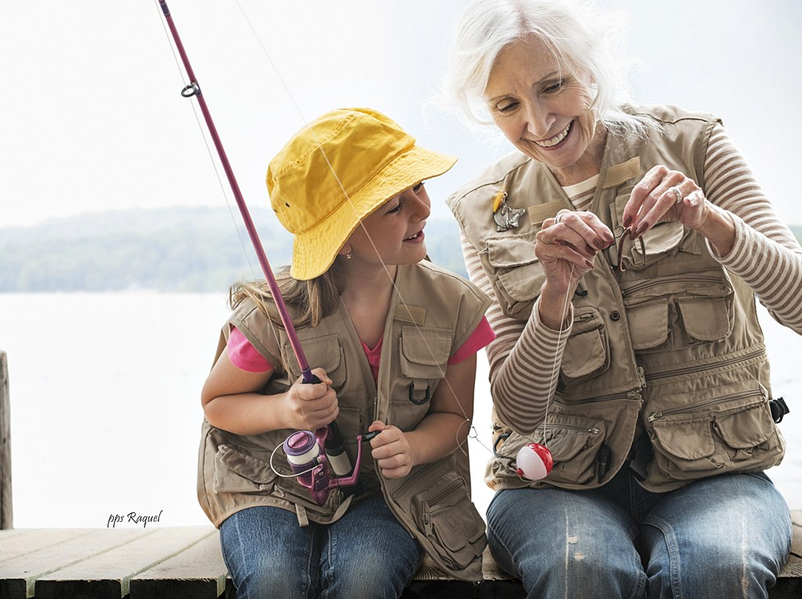

Slide 25
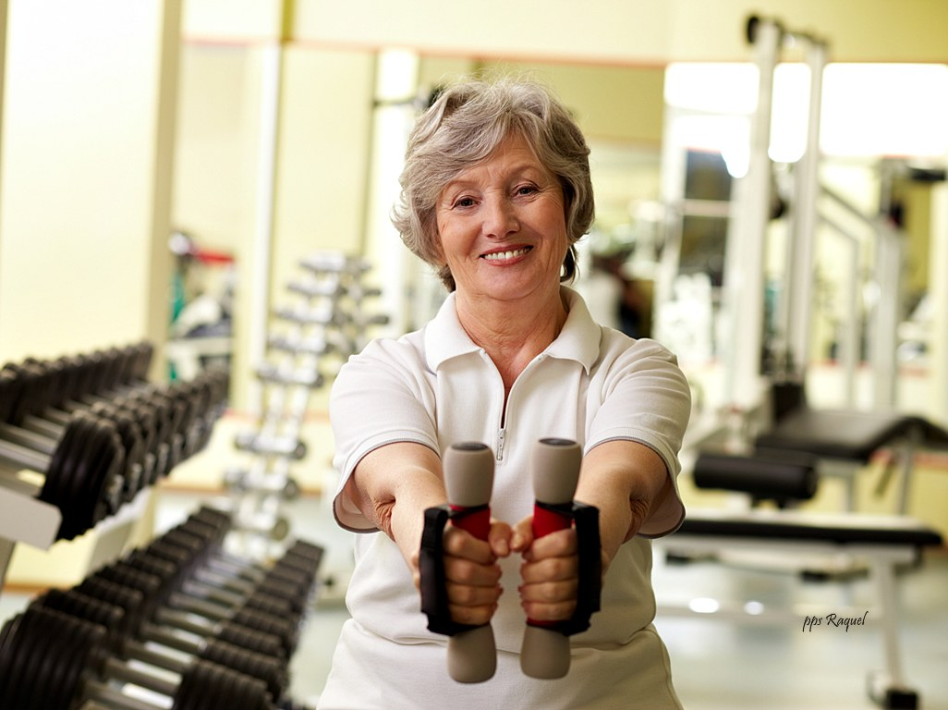

Slide 26
. Algunas se fueron a vivir solas, otras estudiaron carreras que siempre habían sido exclusivamente masculinas, algunas estudiaron una carrera universitaria junto con la de sus hijos, otras eligieron tener hijos a temprana edad

Slide 27
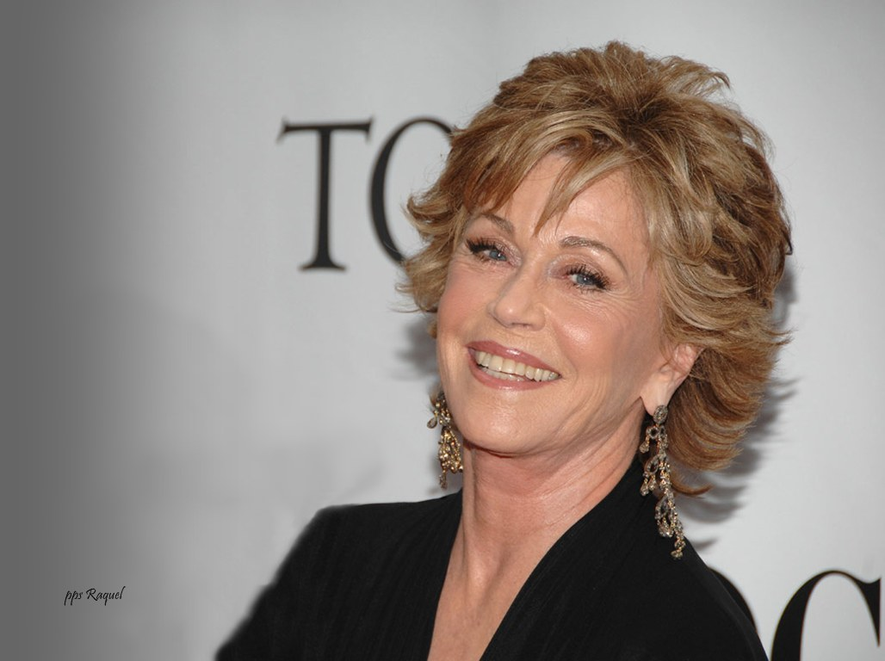

Slide 28
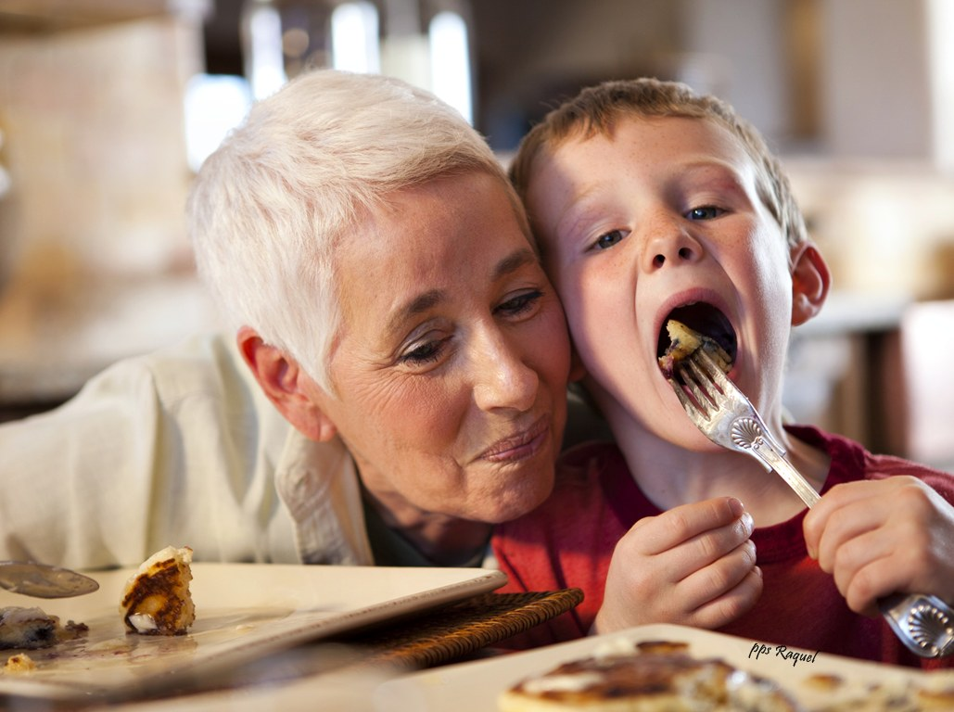

Slide 29
fueron periodistas, atletas o crearon su propio "YO, S.A.". Este tipo de mujeres nacidas en los 50s. no son ni por equivocación las clásicas "suegras" que quieren que los hijos les estén llamando todos los días, porque ellas tienen su propia vida y ya no viven a través de la vida de los hijos. Su camino no ha sido fácil y todavía lo van diseñando cotidianamente

Slide 30


Slide 31
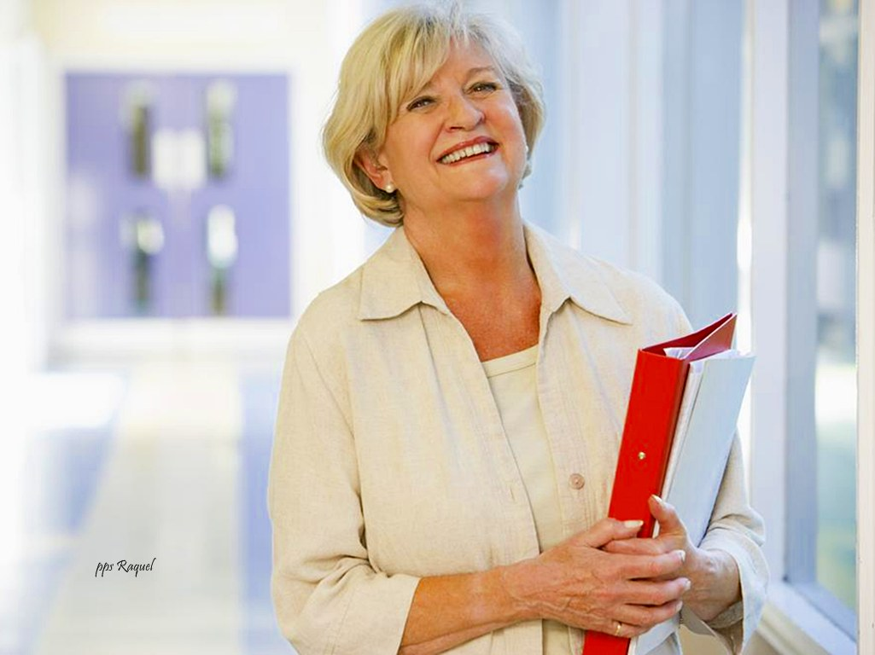

Slide 32
Pero algunas cosas ya pueden darse por sabidas, por ejemplo que no son personas detenidas en el tiempo; la gente de "sesenta o setenta"", hombres y mujeres, maneja el ordenador como si lo hubiera hecho toda la vida

Slide 33
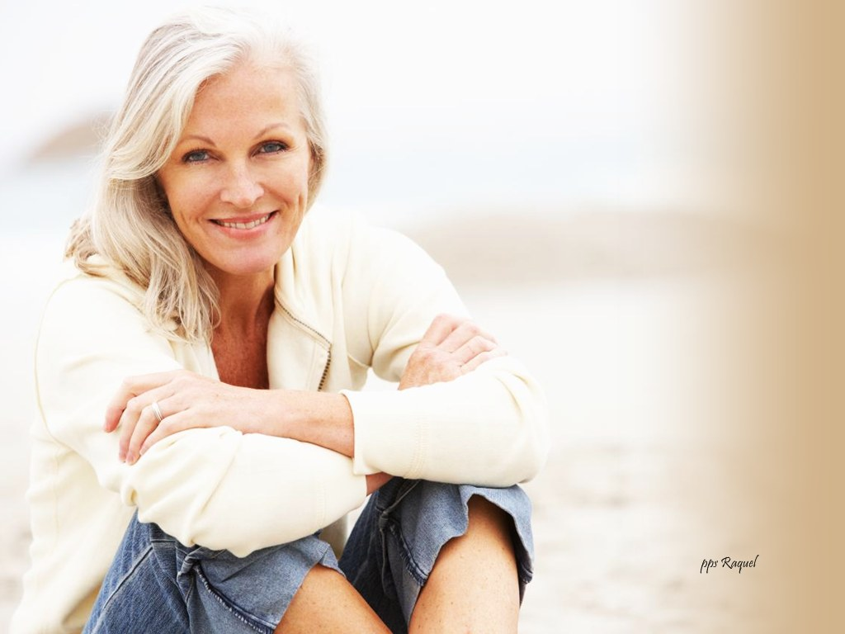

Slide 34
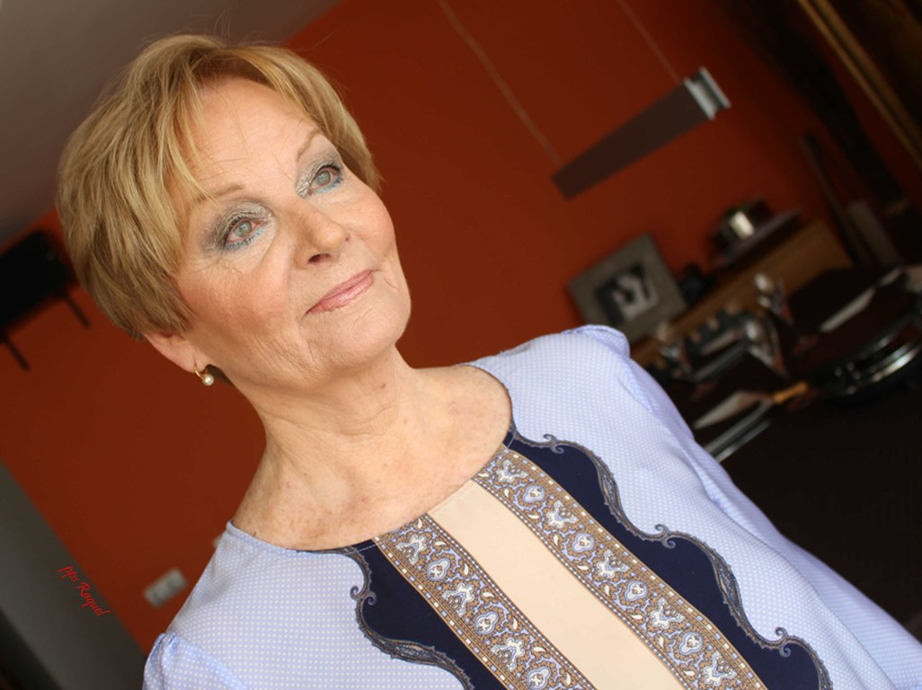

Slide 35
Se escriben, y se ven, con los hijos que están lejos y hasta se olvidan del viejo teléfono para contactar a sus amigos y les escriben un e-mail con sus ideas y vivencias. Por lo general están satisfechos de su estado civil y si no lo están, no se conforman y procuran cambiarlo

Slide 36
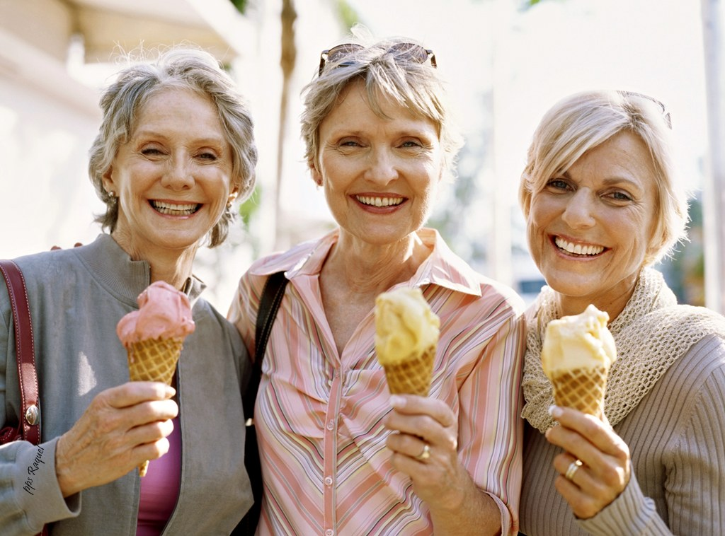

Slide 37


Slide 38
Raramente se deshacen en un llanto sentimental. A diferencia de los jóvenes; los sexalescentes conocen y ponderan todos los riesgos. Nadie se pone a llorar cuando pierde: sólo reflexiona, toma nota, a lo sumo… y a otra cosa.

Slide 39


Slide 40
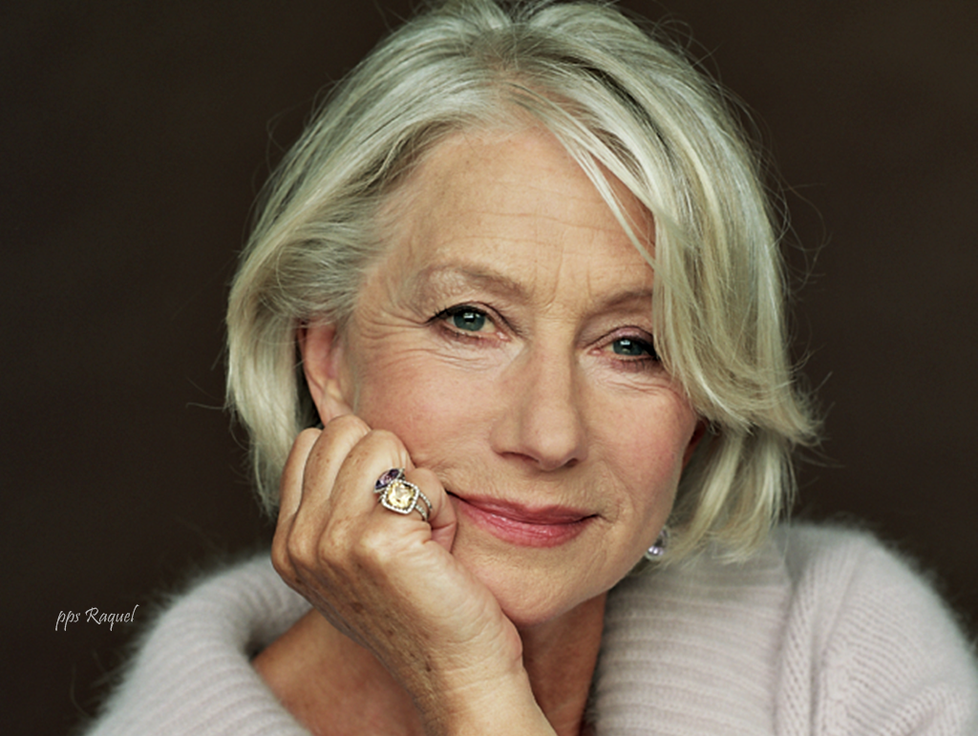

Slide 41
La gente mayor comparte la devoción por la juventud y sus formas superlativas, casi insolentes de belleza, pero no se sienten en retirada. Compiten de otra forma, cultivan su propio estilo… Ellos, los varones no envidian la apariencia de jóvenes astros del deporte, o de los que lucen un traje Armani, ni ellas, las mujeres, sueñan con tener la figura tuneada de una vedette

Slide 42
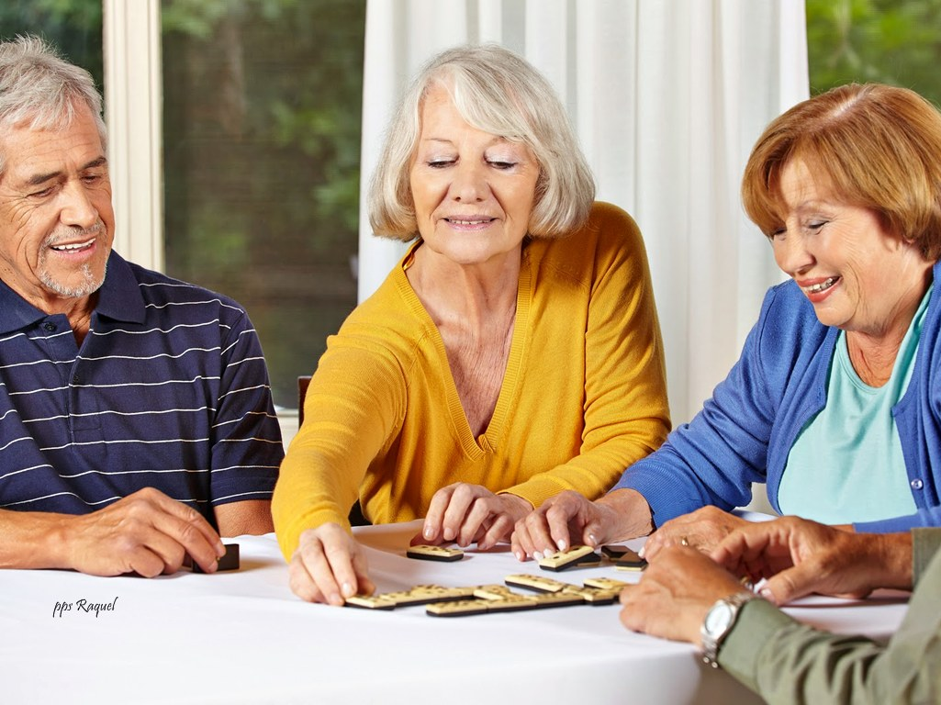

Slide 43
En lugar de eso saben de la importancia de una mirada cómplice, de una frase inteligente o de una sonrisa iluminada por la experiencia.
Hoy la gente de 60 o 70, como es su costumbre, está estrenando una edad que todavía NO TIENE NOMBRE, antes los de esa edad eran viejos y hoy ya no lo son, hoy están plenos física e intelectualmente, recuerdan la juventud, pero sin nostalgias, porque la juventud también está llena de caídas y nostalgias y ellos lo saben

Slide 44
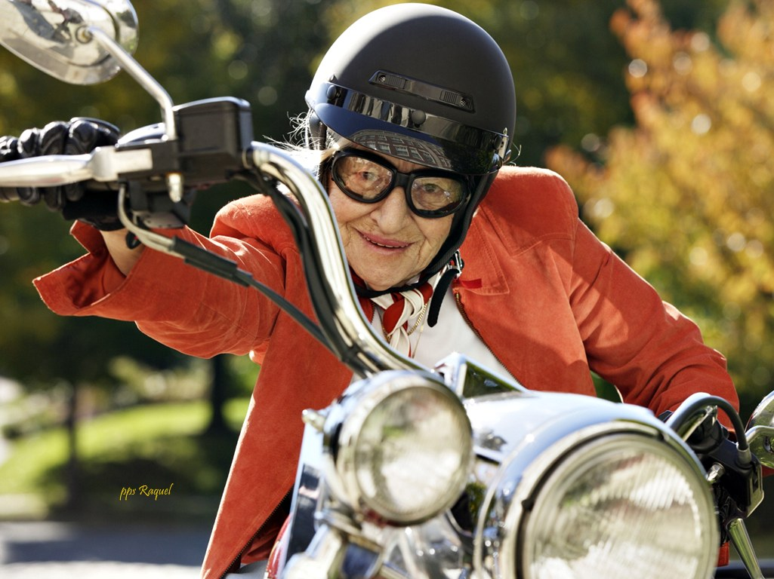

Slide 45


Slide 46
La gente de 60 y 70 de hoy celebra el Sol cada mañana y sonríe para sí misma muy a menudo…hacen planes con su propia vida, no con la de los demás. Quizás por alguna razón secreta que sólo saben y sabrán los del siglo XXI.
Autor: Desconocido

Slide 47
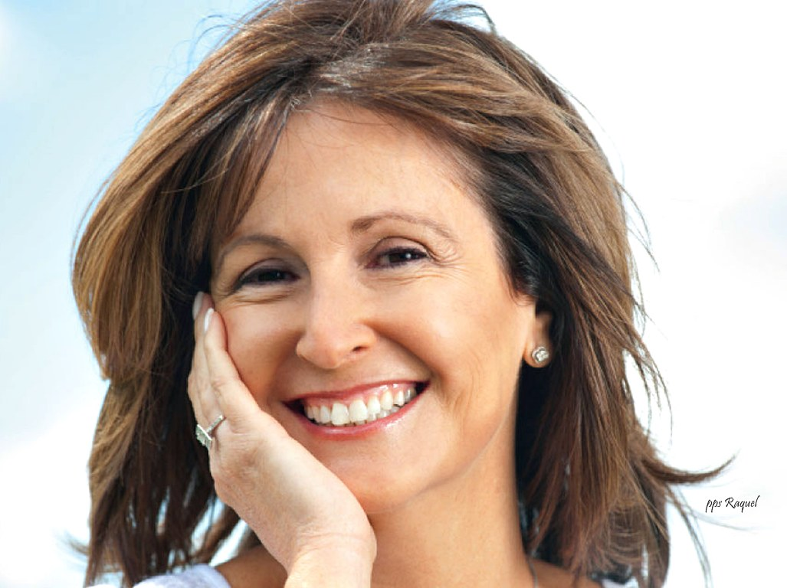


Slide 48









¿Te ha gustado?
Puedes ver más entrando
Aquí
Además puedes recibir powerpoints en tu correo electrónico suscribiéndote aquí:
Esta presentación powerpoint ha sido creada y compartida única y exclusivamente para mispps.com

